Slide 1


UNIVERSIDAD AUTÓNOMA DEL ESTADO DE HIDALGO
ESCUELA SUPERIOR DE ZIMAPÁN
Licenciatura en Contaduría
Asignatura: Contabilidad de Personas
Morales y Personas Físicas
Tema: Modificaciones al Capital
C.P. Alfredo Trejo Espino
Julio – Diciembre 2015

Slide 2
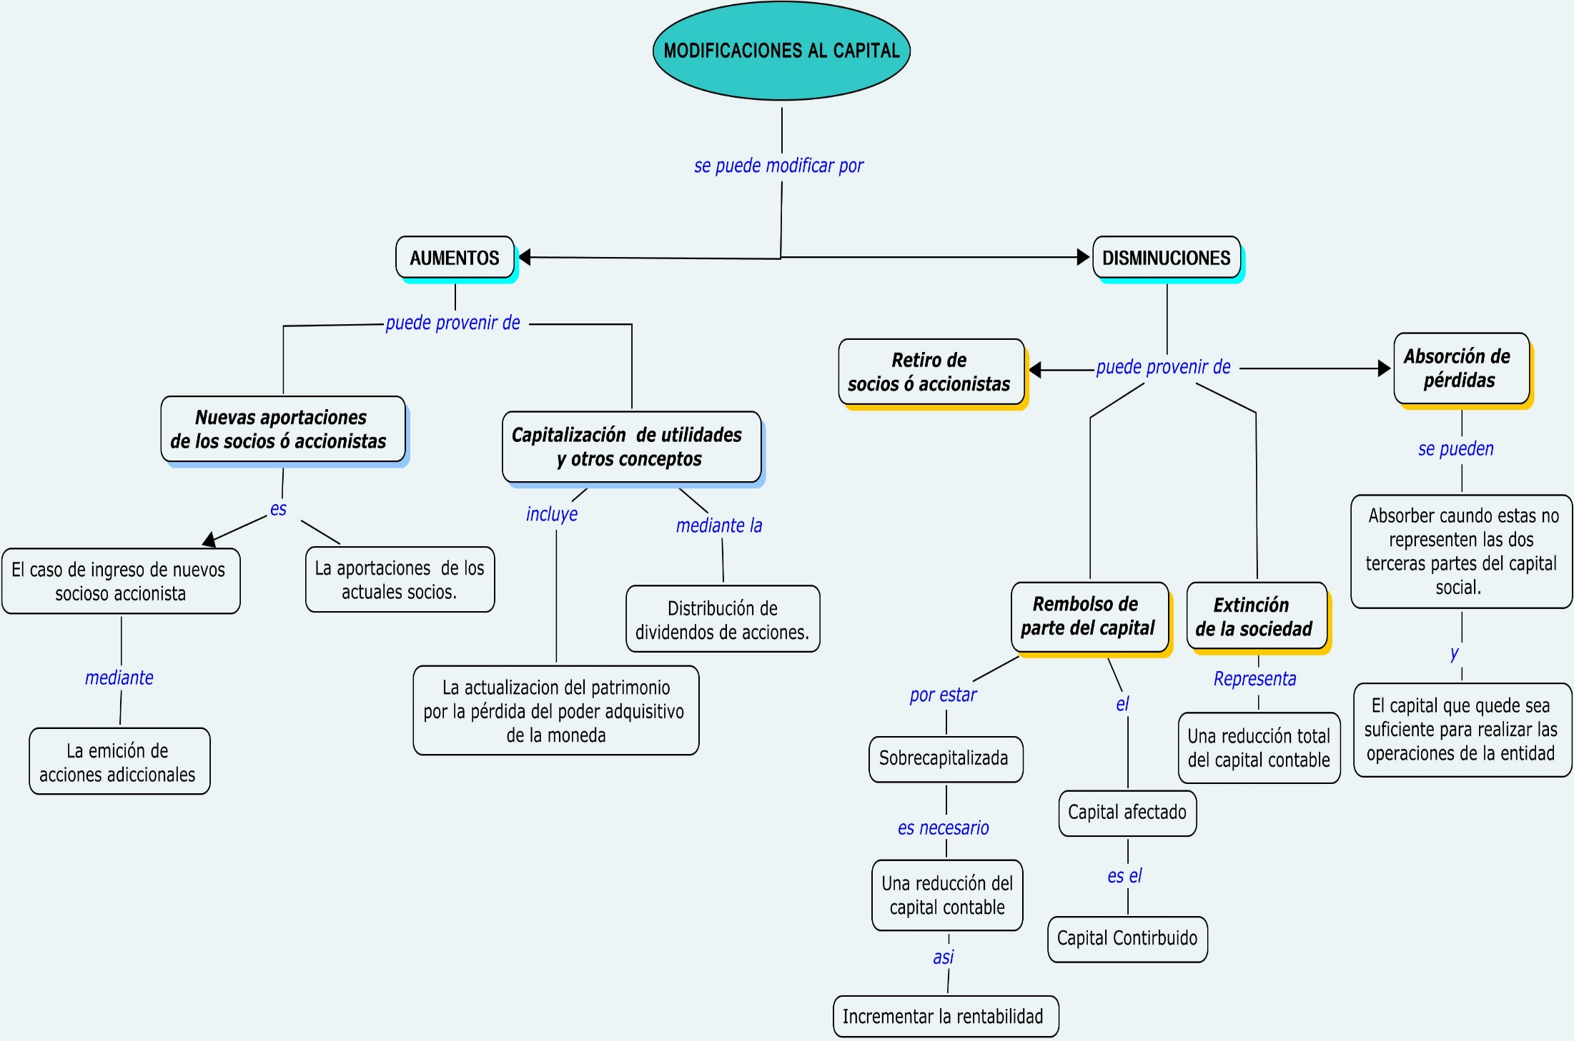

Slide 3
Bibliografía:
Fernández, J. A. (2014). Contabilidad de Sociedades . México: Patria.
Manuel, R. G. (2003). Contabilidad de sociedades. México: ECAFSA

